Slide 1

主讲人：倪震
本幻灯片参考了韩顺平老师的课件，特此表示感谢！

Slide 2
XML文件约束-DTD
什么是DTD
DTD ( document type definition 文档类型定义)，该文件一般和xml文件配合使用。

Slide 3
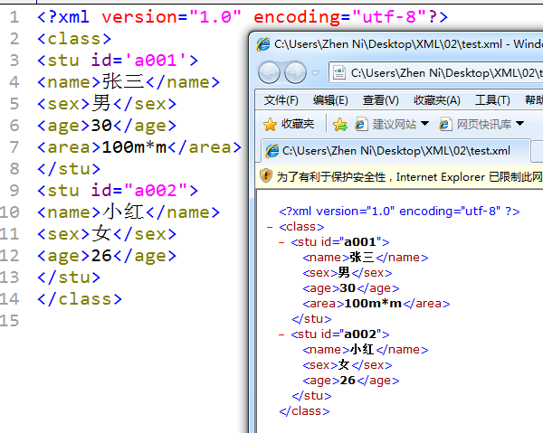
XML文件约束-DTD
引例
在上次的例子中，增加一个面积的标签。

Slide 4
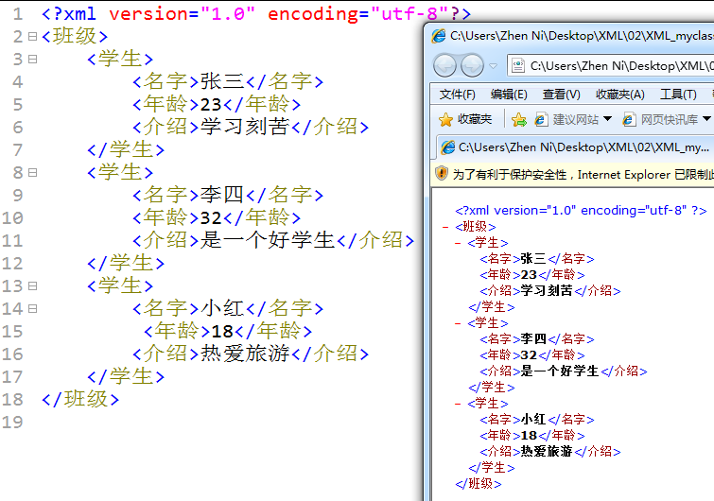
XML文件约束-DTD
引例

Slide 5
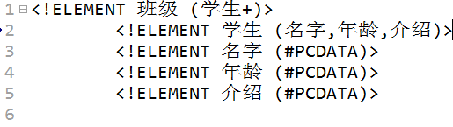
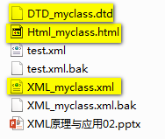
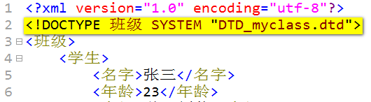
XML文件约束-DTD
注意这里面的空格
引例

Slide 6
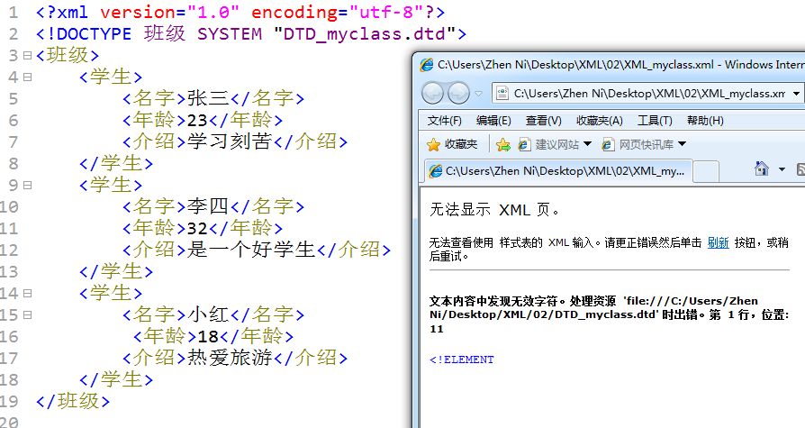
XML文件约束-DTD-DTD文件的编码要与XML相同
引例

Slide 7
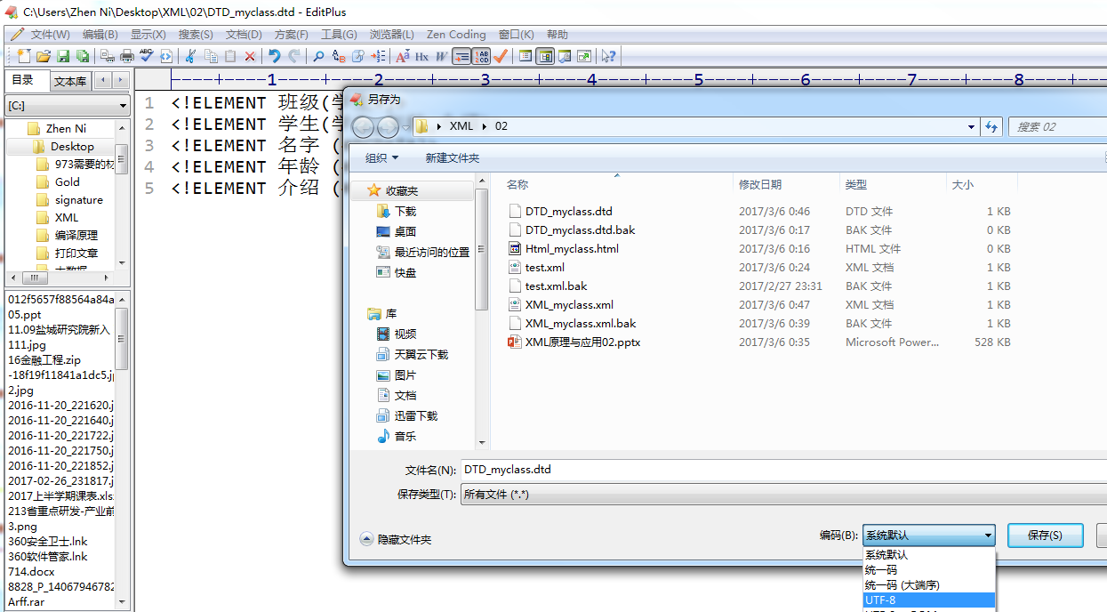
XML文件约束-DTD-DTD文件的编码要与XML相同
引例

Slide 8
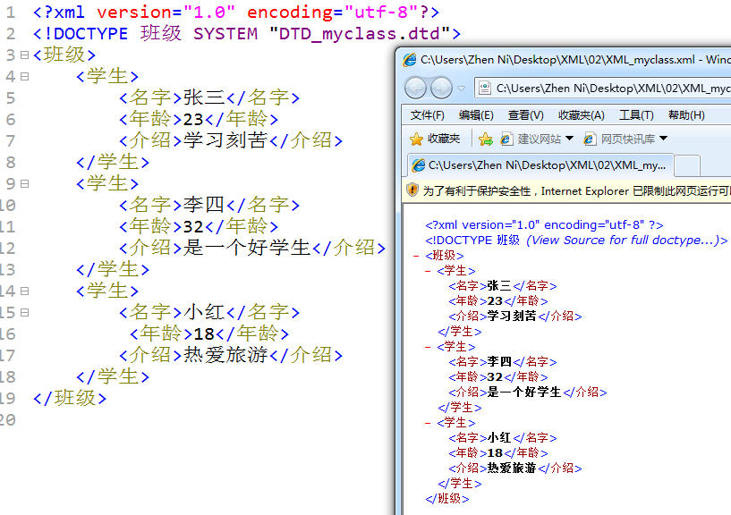
XML文件约束-DTD
引例

Slide 9
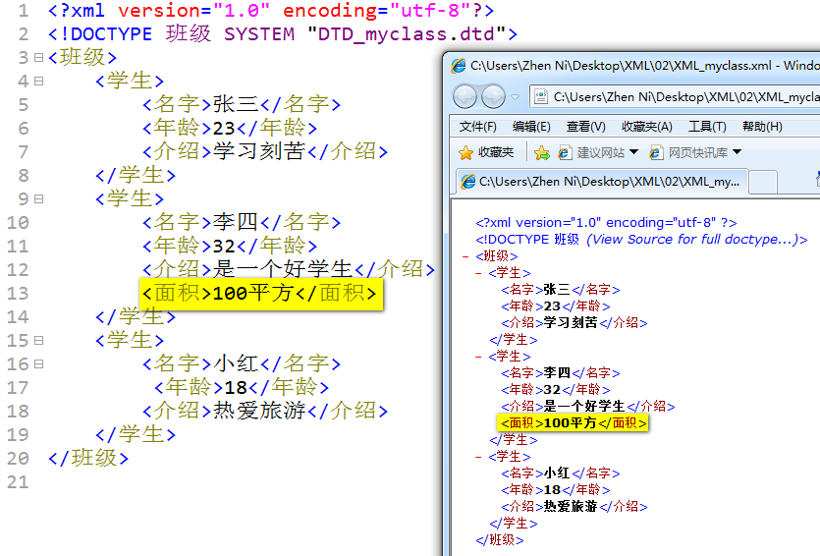
XML文件约束-DTD
引例

Slide 10
XML文件约束-DTD-编程校验XML文档正确性
如果是使用的集成开发环境（XMLSPY），系统会自动校验
IE5以上浏览器内置了XML解析工具：Microsort.XMLDOM，开发人员可以编写javascript代码，利用这个解析工具装载xml文件，并对xml文件进行dtd验证。
创建xml文档解析器对象
var xmldoc = new ActiveXObject("Microsoft.XMLDOM");
开启xml校验
xmldoc.validateOnParse = "true";
装载xml文档
xmldoc.load("book.xml");
获取错误信息
xmldoc.parseError.reason;
xmldoc.parseError.line

Slide 11
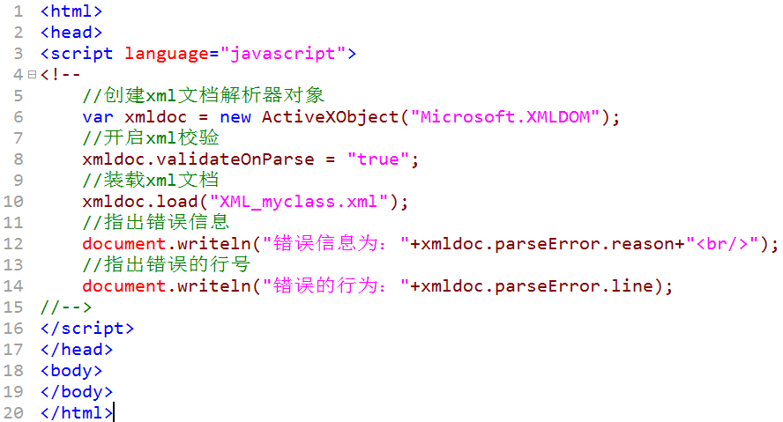
XML文件约束-DTD
引例

Slide 12
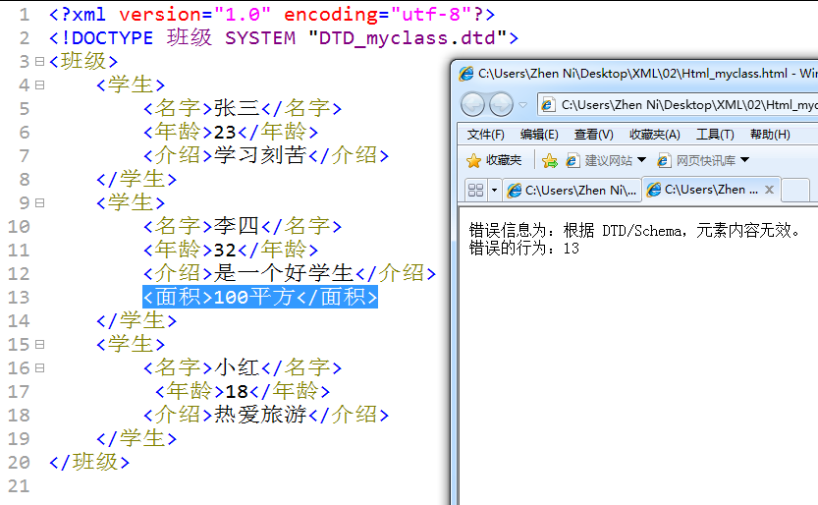
XML文件约束-DTD
此处打开的是HTML文件
引例

Slide 13
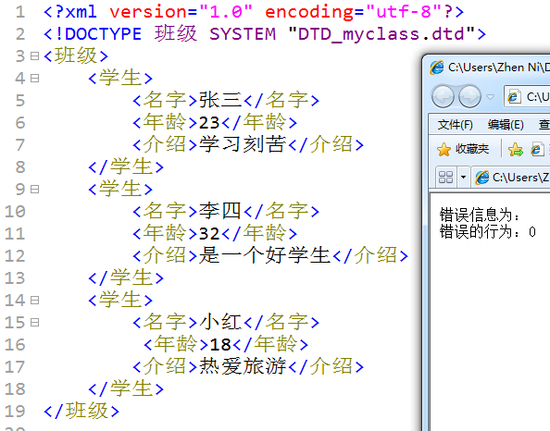
XML文件约束-DTD
引例

Slide 14
XML文件约束-DTD
XML和DTD的关系
XML文件
引入DTD文件，在可以自定义XML的情况下，同时受制于DTD的约束
DTD文件
针对XML文件的规范

Slide 15
DTD文档的声明及引用
DTD文档的声明及引用
内部DTD文档
<!DOCTYPE 根元素 [定义内容]>
外部DTD文档 尽量使用外部DTD文档
<!DOCTYPE 根元素 SYSTEM "DTD文件路径">
内外部DTD文档结合
<!DOCTYPE 根元素 SYSTEM "DTD文件路径" [
定义内容
]>

Slide 16
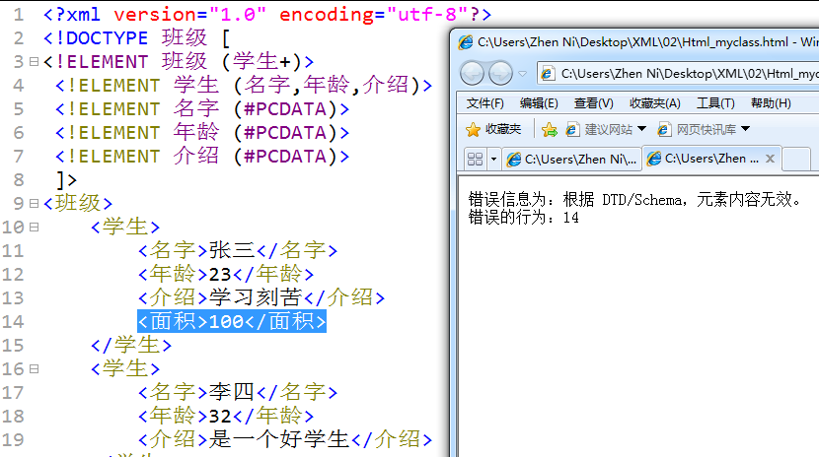
DTD文档的声明及引用
DTD文档的声明及引用
内部DTD文档
<!DOCTYPE 根元素 [定义内容]>

Slide 17
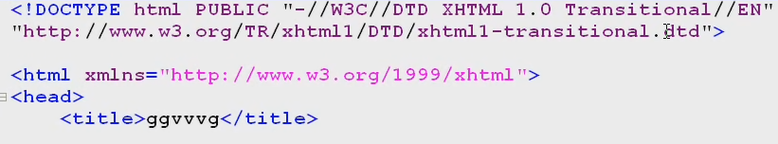
DTD文档的声明及引用
DTD文档的声明及引用
外部DTD文档
1.引入本地 DTD
<!DOCTYPE 根元素 SYSTEM “DTD文件路径”>
2.引入公共的 DTD
<!DOCTYPE 根元素 PUBLIC “URL地址”>

Slide 18
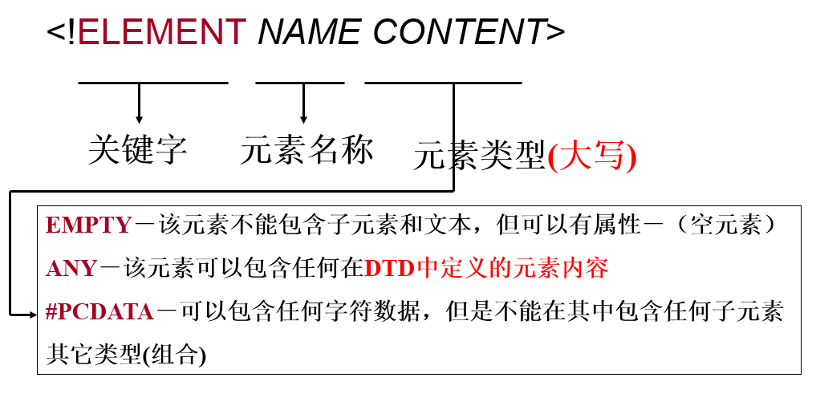
DTD元素(1)
语法

Slide 19
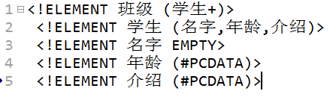
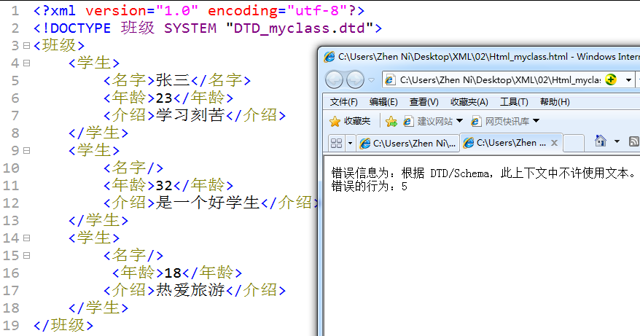
DTD元素(1)
引例
EMPTY－该元素不能包含子元素和文本，但可以有属性－（空元素）

Slide 20
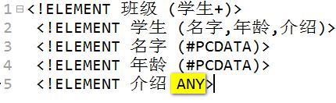
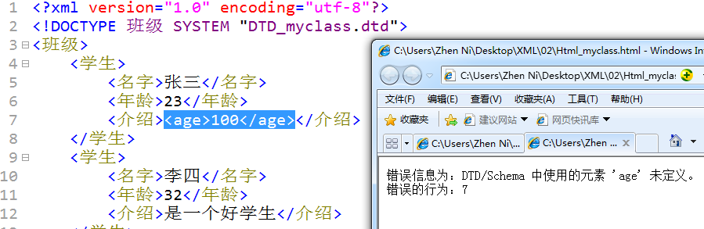
DTD元素(1)
引例
ANY－该元素可以包含任何在DTD中定义的元素内容）

Slide 21
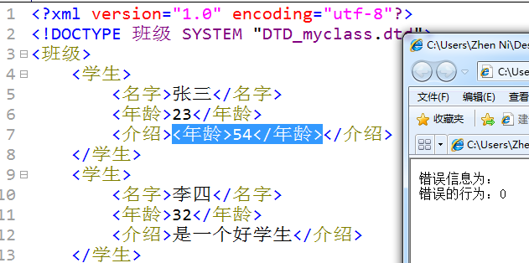
DTD元素(1)
引例
ANY－该元素可以包含任何在DTD中定义的元素内容）

Slide 22
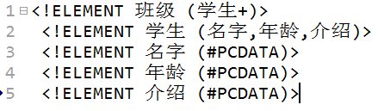
DTD元素(1)
引例
#PCDATA－可以包含任何字符数据，但是不能在其中包含任何子元素
其它类型(组合)

Slide 23
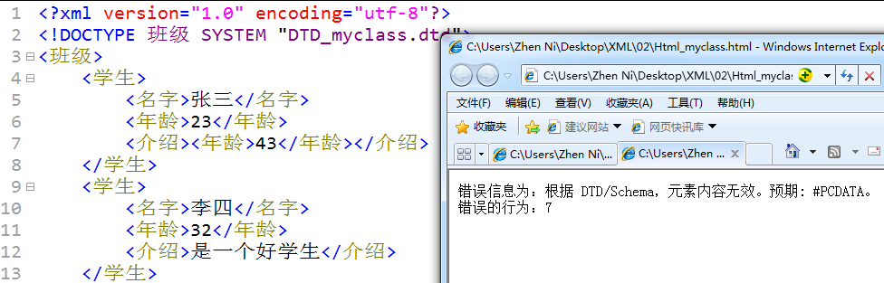
DTD元素(1)
引例
#PCDATA－可以包含任何字符数据，但是不能在其中包含任何子元素
其它类型(组合)
Notes:
年龄只能放整数，不能放其他的类型字符，DTD做不到，Scheme可以做到。

Slide 24
DTD元素(2)
课堂习题
EMPTY示例--空元素
第一题
<!ELEMENT 人 EMPTY>
<家庭>
<人 名字="皮诺曹" 性别="男" 年龄="6"/>
</家庭>
第二题
<家庭>
<人>皮诺曹</人>
<人><大人>皮诺曹爸爸</大人></人>
</家庭>
Notes:
年龄只能放整数，不能放其他的类型字符，DTD做不到，Scheme可以做到。

Slide 25
DTD元素(3)
课堂习题
ANY示例
<!ELEMENT 人 ANY>
<家庭>
<人>皮诺曹</人>
<人><大人>皮诺曹爸爸</大人></人>
</家庭>
Notes:
年龄只能放整数，不能放其他的类型字符，DTD做不到，Scheme可以做到。

Slide 26
DTD元素(4)
课堂习题
#PCDATA示例(放入文本)
<!ELEMENT 人 (#PCDATA)>
<家庭>
<人 性别="男" 年龄="6">皮诺曹</人>
</家庭>
<家庭>
<人><大人>皮诺曹爸爸</大人></人>
</家庭>
Notes:
年龄只能放整数，不能放其他的类型字符，DTD做不到，Scheme可以做到。

Slide 27
DTD元素(5)
课堂习题
组合类型示例
<!ELEMENT 家庭 (人+, 家电*)>
<家庭>
<人 名字="郭大路" 性别="男" 年龄="25"/>
<人 名字="李寻欢" 性别="男" 年龄="38" 爱好="作个教育家和伟人"/>
<家电 名称="彩电" 数量="3"/>
</家庭>
Notes:
年龄只能放整数，不能放其他的类型字符，DTD做不到，Scheme可以做到。

Slide 28
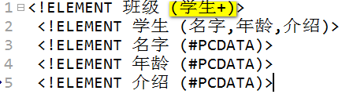
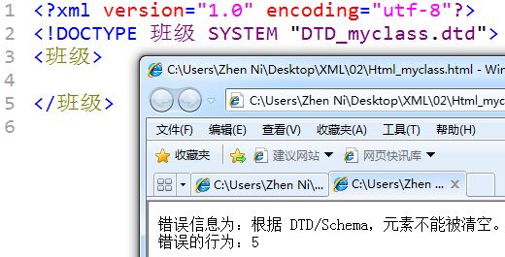
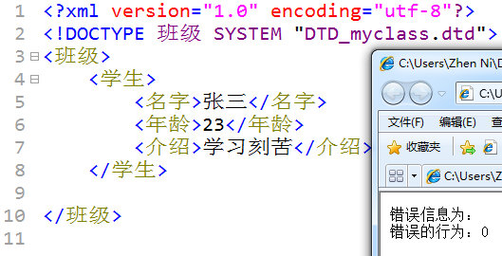
DTD元素(5)
+ 从1到多
Notes:
年龄只能放整数，不能放其他的类型字符，DTD做不到，Scheme可以做到。

Slide 29
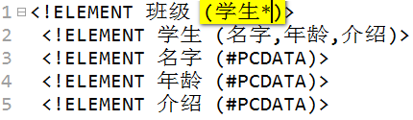
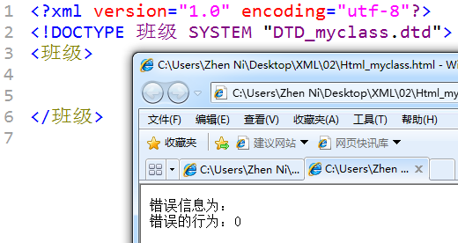
DTD元素(5)
* 从0到多
Notes:
年龄只能放整数，不能放其他的类型字符，DTD做不到，Scheme可以做到。

Slide 30
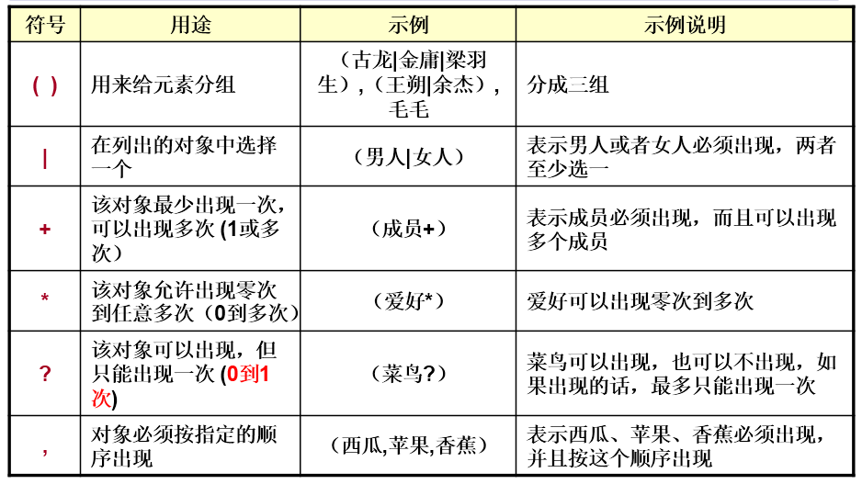
DTD元素-修饰符
Notes:
年龄只能放整数，不能放其他的类型字符，DTD做不到，Scheme可以做到。

Slide 31
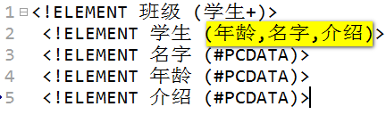
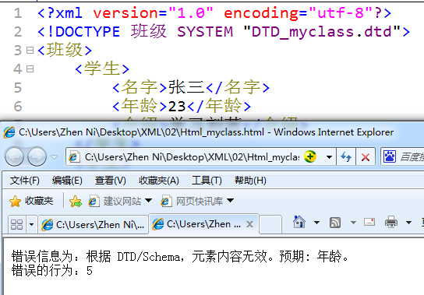
DTD元素(6)
，元素出现的顺序
Notes:
年龄只能放整数，不能放其他的类型字符，DTD做不到，Scheme可以做到。

Slide 32
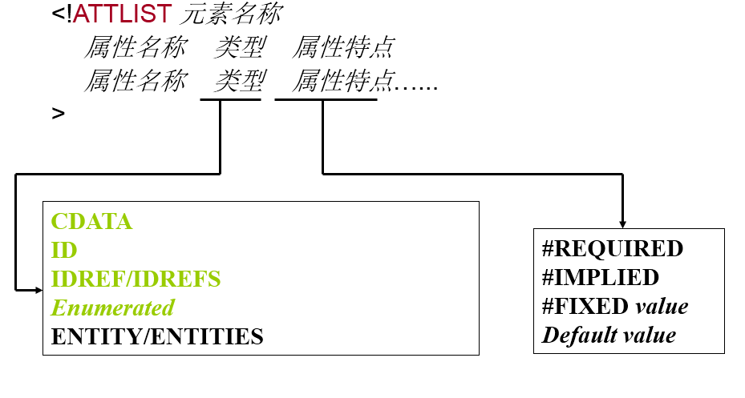
DTD属性-属性定义-语法
属性语法
Notes:
年龄只能放整数，不能放其他的类型字符，DTD做不到，Scheme可以做到。

Slide 33
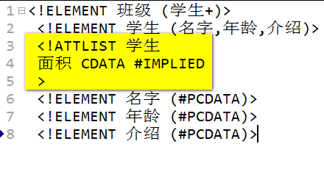
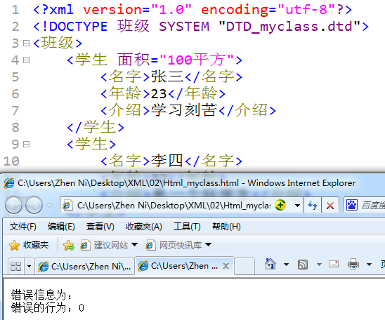
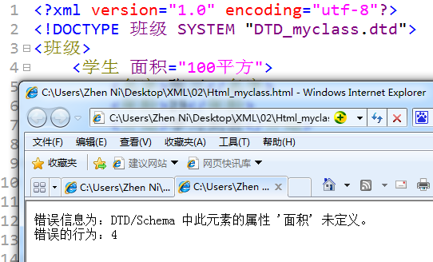
DTD属性-属性定义-IMPLIED
CDATA 表示可以放入文本
属性语法-IMPLIED，表示可以有
Notes:
年龄只能放整数，不能放其他的类型字符，DTD做不到，Scheme可以做到。

Slide 34
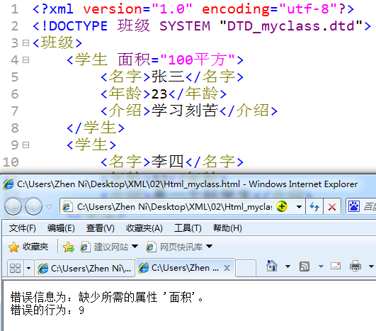
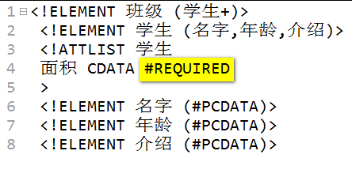
DTD属性-属性定义-REQUIRED
属性语法-REQUIRED，表示必须有
Notes:
年龄只能放整数，不能放其他的类型字符，DTD做不到，Scheme可以做到。

Slide 35
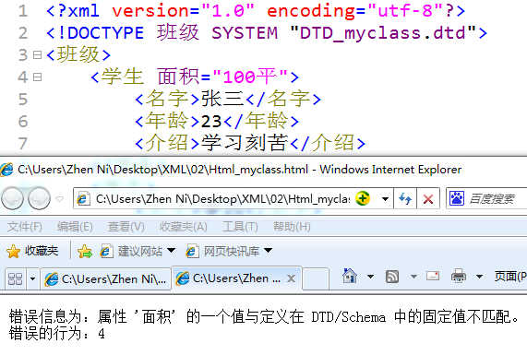
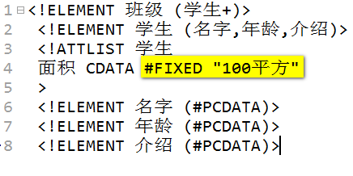
DTD属性-属性定义-FIXED
属性语法—FIXED“值”， 表示如果有，则必须是什么
Notes:
年龄只能放整数，不能放其他的类型字符，DTD做不到，Scheme可以做到。

Slide 36
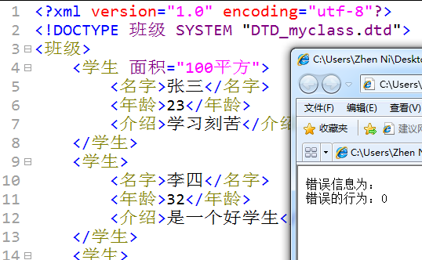
DTD属性-属性定义-FIXED
属性语法—FIXED“值”， 表示如果有，则必须是什么
Notes:
年龄只能放整数，不能放其他的类型字符，DTD做不到，Scheme可以做到。

Slide 37
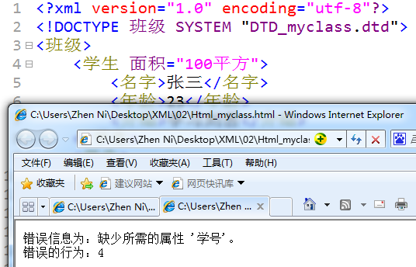
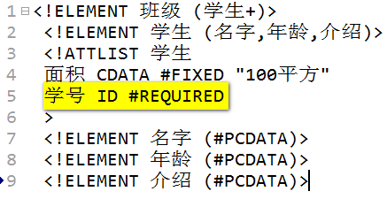
DTD属性-属性定义-ID
属性语法—ID， 表示属性的值，不能重复，同时不要用数字开头
Notes:
年龄只能放整数，不能放其他的类型字符，DTD做不到，Scheme可以做到。

Slide 38
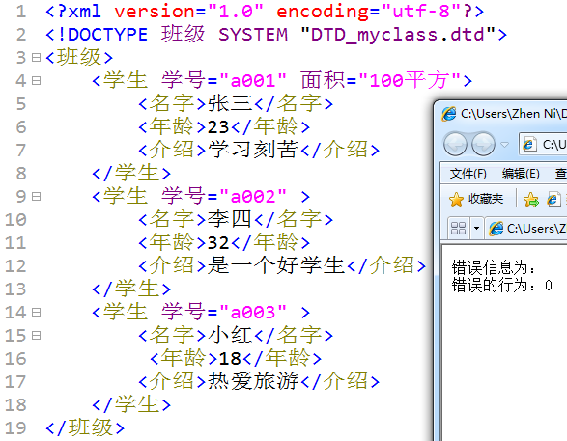
DTD属性-属性定义-ID
属性语法—ID， 表示属性的值，不能重复，同时不要用数字开头
Notes:
年龄只能放整数，不能放其他的类型字符，DTD做不到，Scheme可以做到。

Slide 39
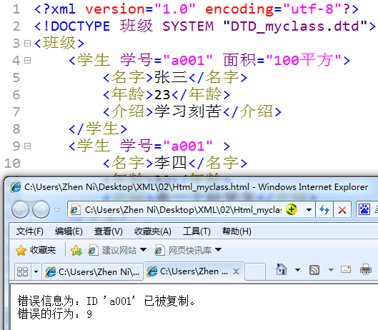
DTD属性-属性定义-ID
属性语法—ID， 表示属性的值，不能重复，同时不要用数字开头
Notes:
年龄只能放整数，不能放其他的类型字符，DTD做不到，Scheme可以做到。

Slide 40
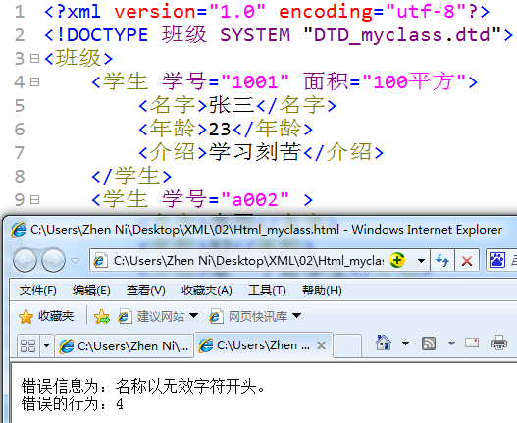
DTD属性-属性定义-ID
属性语法—ID， 表示属性的值，不能重复，同时不要用数字开头
Notes:
年龄只能放整数，不能放其他的类型字符，DTD做不到，Scheme可以做到。

Slide 41
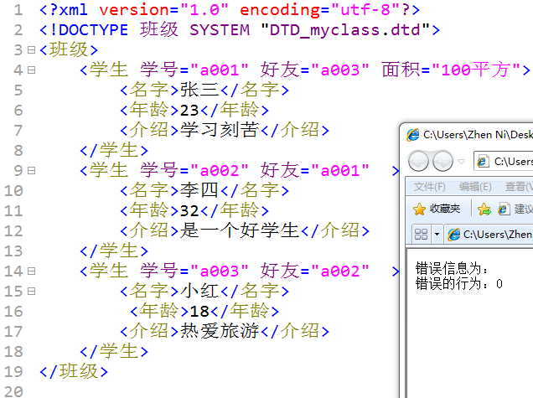
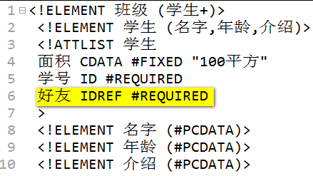
DTD属性-属性定义-IDREF/IDREFS
属性语法—IDREF属性的值指向文档中其它地方声明的ID类型的值
Notes:
年龄只能放整数，不能放其他的类型字符，DTD做不到，Scheme可以做到。

Slide 42
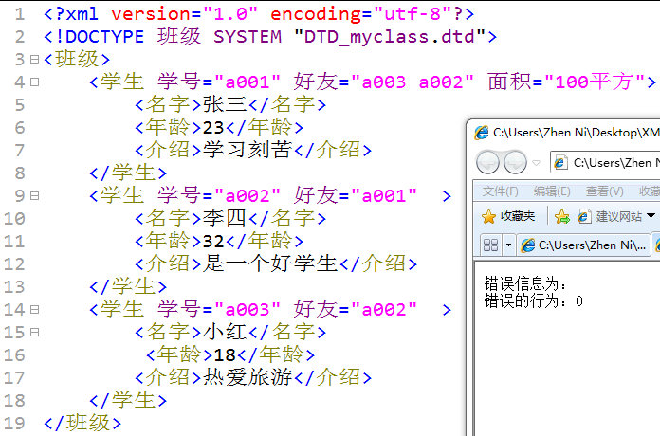
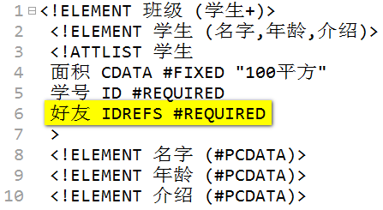
DTD属性-属性定义-IDREF/IDREFS
属性语法—IDREFS同IDREF，但是可以具有由空格分开的多个引用
Notes:
年龄只能放整数，不能放其他的类型字符，DTD做不到，Scheme可以做到。

Slide 43
DTD属性-属性定义-Enumerated
属性语法—Enumerated，枚举型，事先定义好一些值，属性的值必须在所列出的值的范围内
<!ATTLIST person
婚姻状态 (single|married|divorced|widowed) #IMPLIED>
<!ATTLIST persion 性别 (男|女) #REQUIRED>
Notes:
年龄只能放整数，不能放其他的类型字符，DTD做不到，Scheme可以做到。

Slide 44
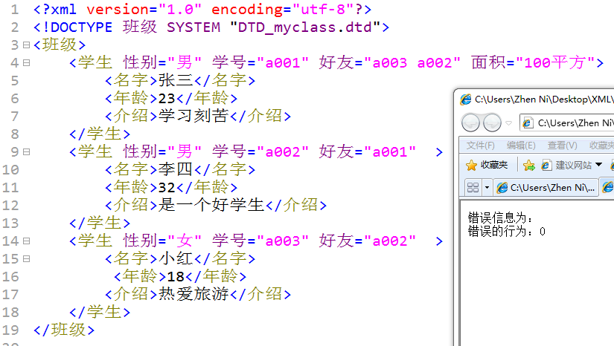
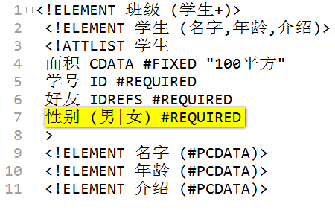
DTD属性-属性定义-Enumerated
属性语法—Enumerated，枚举型，事先定义好一些值，属性的值必须在所列出的值的范围内
Notes:
年龄只能放整数，不能放其他的类型字符，DTD做不到，Scheme可以做到。

Slide 45

DTD属性-属性定义-Enumerated
属性语法—Enumerated，枚举型，事先定义好一些值，属性的值必须在所列出的值的范围内
Notes:
年龄只能放整数，不能放其他的类型字符，DTD做不到，Scheme可以做到。

Slide 46

DTD属性-属性定义-实体定义
实体用于为一段内容创建一个别名，以后在XML文档中就可以使用别名引用这段内容了
在DTD定义中，一条<!ENTITY …>语句用于定义一个实体。
实体可分为两种类型：引用实体和参数实体。
Notes:
年龄只能放整数，不能放其他的类型字符，DTD做不到，Scheme可以做到。

Slide 47
DTD属性-属性定义-引用实体
实体用于为一段内容创建一个别名，以后在XML文档中就可以使用别名引用这段内容了
一般引用实体在DTD文件的最后定义
引用实体主要在 XML 文档中被应用
语法格式(DTD中定义)：
<!ENTITY 实体名称 “实体内容” >：直接转变成实体内容
引用方式(xml中引用)
&实体名称;
举例：
<!ENTITY copyright “I am a programmer">
……
&copyright;
XML文件
DTD文件
引用实体在这里定义
Notes:
年龄只能放整数，不能放其他的类型字符，DTD做不到，Scheme可以做到。

Slide 48


DTD属性-属性定义-引用实体
实体用于为一段内容创建一个别名，以后在XML文档中就可以使用别名引用这段内容了
一般引用实体在DTD文件的最后定义
此处打开的是XML文件
Notes:
年龄只能放整数，不能放其他的类型字符，DTD做不到，Scheme可以做到。

Slide 49
DTD属性-属性定义-参数实体
注意空格
参数实体被 DTD 文件自身使用
语法格式：
<!ENTITY % 实体名称 "实体内容" >
引用方式：
%实体名称;
举例1：
<!ENTITY % TAG_NAMES "姓名 | EMAIL | 电话 | 地址">
<!ELEMENT 个人信息 (%TAG_NAMES; | 生日)>
<!ELEMENT 客户信息 (%TAG_NAMES; | 公司名)>
举例2：
<!ENTITY % common.attributes
" id ID #IMPLIED
account CDATA #REQUIRED "
>
...
<!ATTLIST purchaseOrder %common.attributes;>
<!ATTLIST item %common.attributes;>
Notes:
年龄只能放整数，不能放其他的类型字符，DTD做不到，Scheme可以做到。

Slide 50


DTD属性-属性定义-参数实体
Notes:
年龄只能放整数，不能放其他的类型字符，DTD做不到，Scheme可以做到。

